Slide 1
Para maiores informações:
Bruno Ideguchi
bideguchi@atheva.com.br
Tel: (011) 3257.0664
TESTE
Desenvolvedor web pleno

Slide 2
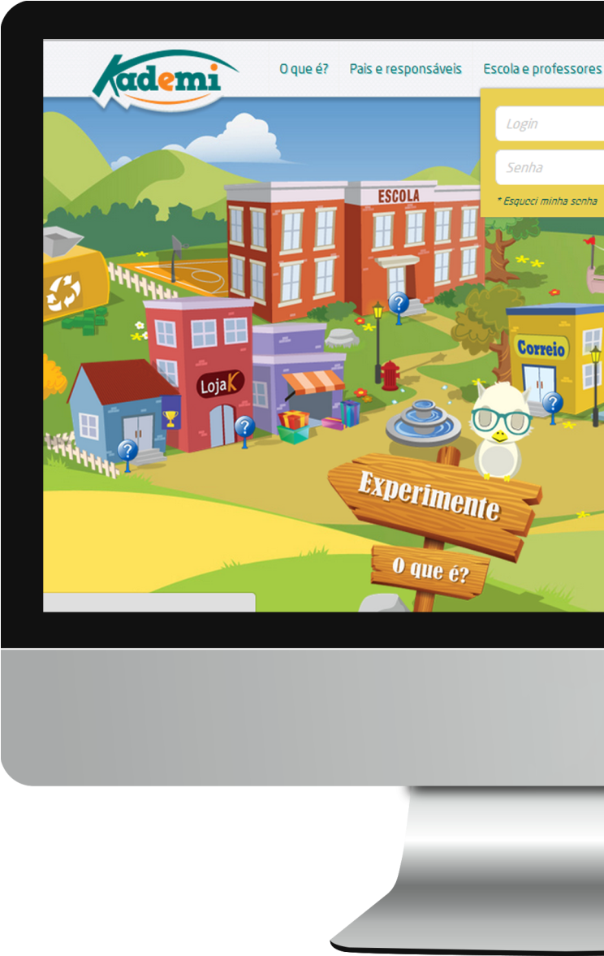

        Menu de navegação
Resumo
Roteiro
Clique na imagem e acesse nosso site.

Slide 3
Resumo

Slide 4
TESTE – Desenvolvedor web pleno
Resumo
Instruções gerais
Tempo:
Você terá 01:30 de tempo limite para completar o teste. Ao completar, informar o responsável pela aplicação do mesmo.
Internet:
O uso da internet é livre para consulta.
Critérios:
Serão avaliados neste teste:
  Organização do código
  Raciocínio utilizado
  Performance do jogo em google chrome, chrome do android e safari no iOS
  Adequação ao roteiro e a arte
  Controle do tempo

Slide 5
TESTE – Desenvolvedor web pleno
Resumo
Briefing
Para este teste você deverá criar um jogo de perguntas no estilo “quiz” com 3 perguntas, cada uma com 4 alternativas, utilizando os assets fornecidos no Git.
Ao selecionar a alternativa correta o jogo permite avançar para a próxima pergunta, e ao selecionar uma alternativa errada o jogo fornece um feedback de erro e deixa tentar novamente. Ao finalizar, o jogador recebe uma tela de feedback positivo com um botão para jogar novamente
O jogo deverá ter um contador de tempo limite de 60 segundos para responder o quiz inteiro. Se o tempo acabar antes do jogador responder todas as perguntas, deverá ser exibida a tela de conclusão negativa com a pontuação do aluno e um botão para tentar novamente.

Slide 6
Roteiro

Slide 7
Customização visual V2
Roteiro
Início
Clone o seu repositório, crie um branch com seu nome e então utilize os arquivos para execução do teste a partir do caminho abaixo:
Fornecer caminho

Slide 8
Customização visual V2
Roteiro
Fluxo de telas
Conclusão negativa (acabou o tempo)
Capa
Instruções
Perguntas
Conclusão positiva (respondeu tudo)

Slide 9
Customização visual V2
Roteiro
Final
Ao acabar o teste, dê um commit com uma mensagem informando a finalização e em seguida dê um push no seu branch.

Slide 10
Boa sorte!

